Slide 1
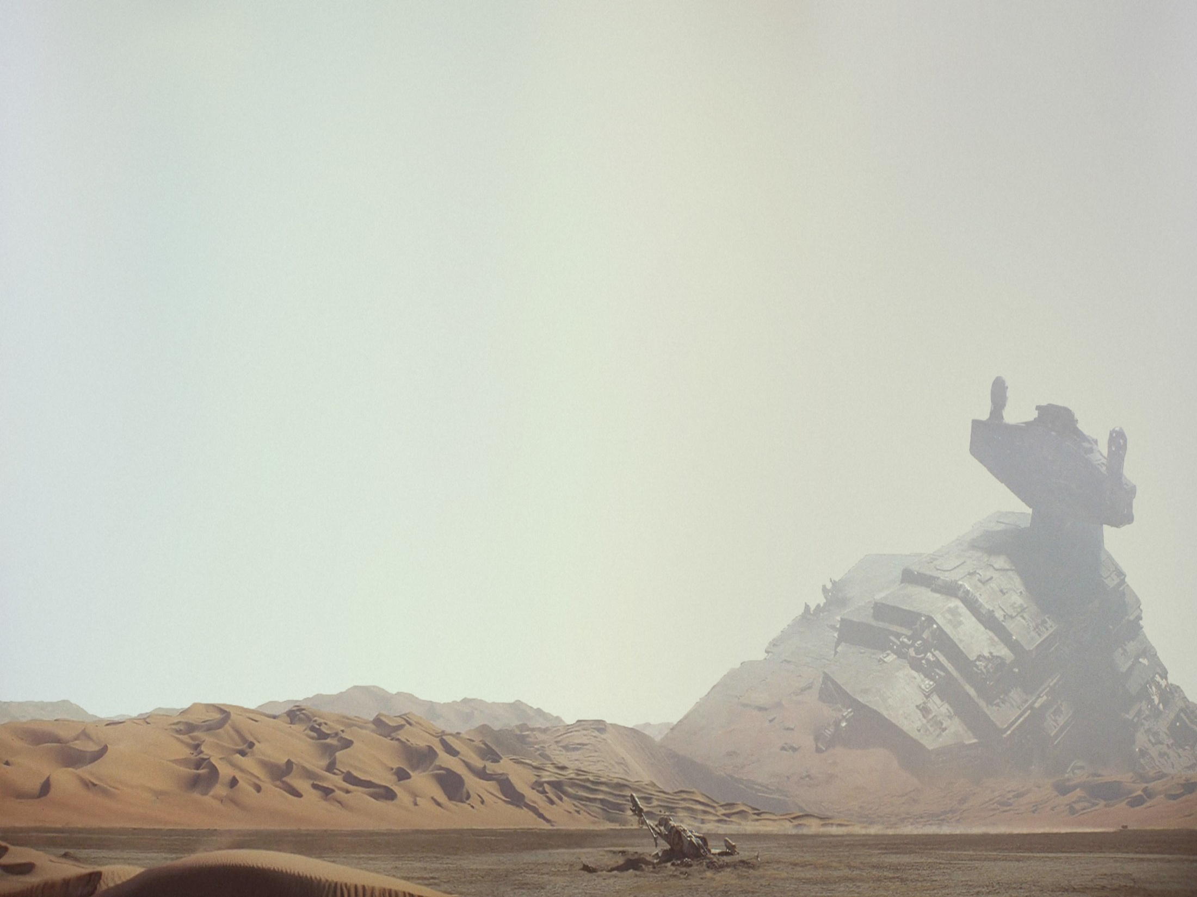
Робот для езды по пересеченной местности
Команда «И так сойдет»
Инновационный технический клуб «Робоклуб»
г. Симферополь, Республика Крым
Руководитель: Степанов Иван Андреевич

Slide 2
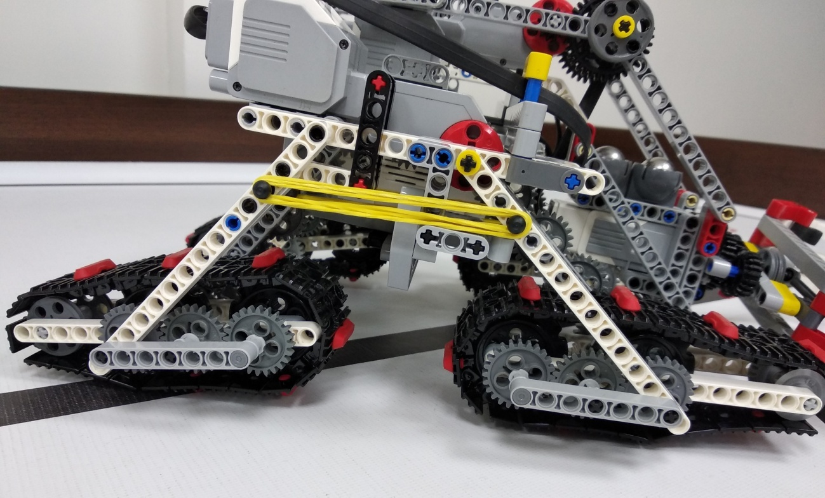
Особенности системы управления мобильностью:
1. Две подвижные раздельные гусеницы с каждой стороны робота позволяют менять форму сцепляющейся с полигоном поверхности и тем самым подстраиваться под ландшафт.

Slide 3
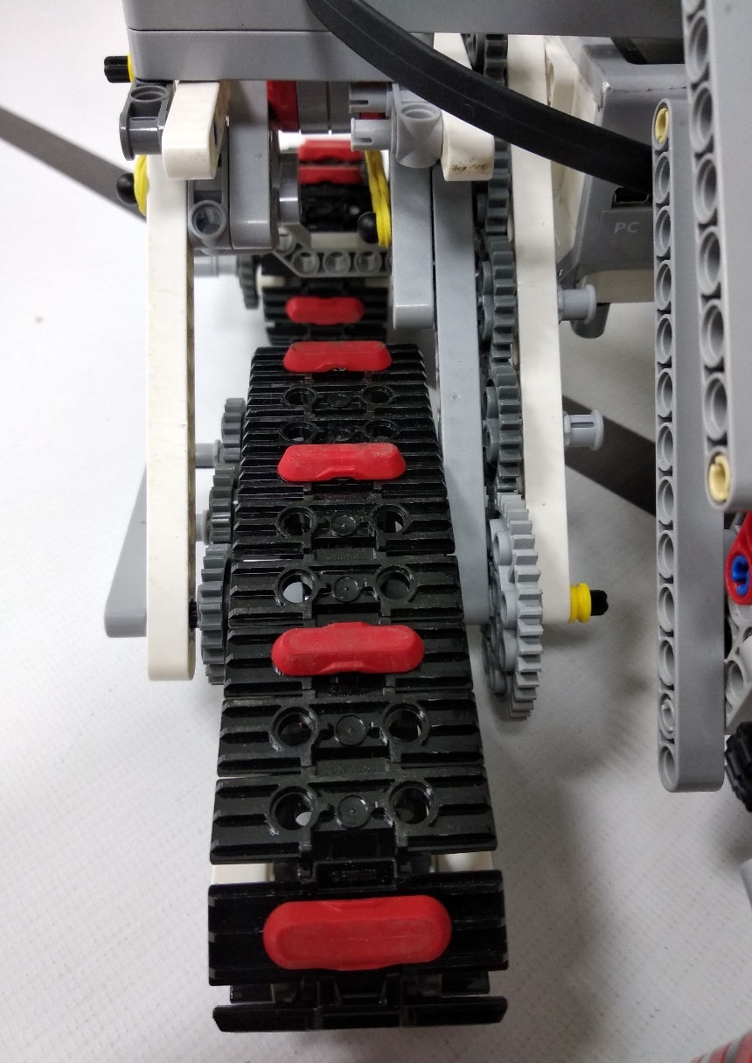
Особенности системы управления мобильностью:
2. Амортизация с использованием канцелярских резинок уменьшает тряску робота во время движения, что способствует надежности перевозки маяков по полигону. Также с помощью резинок создается подвижное, но не болтающееся прикрепление гусениц к роботу.

Slide 4
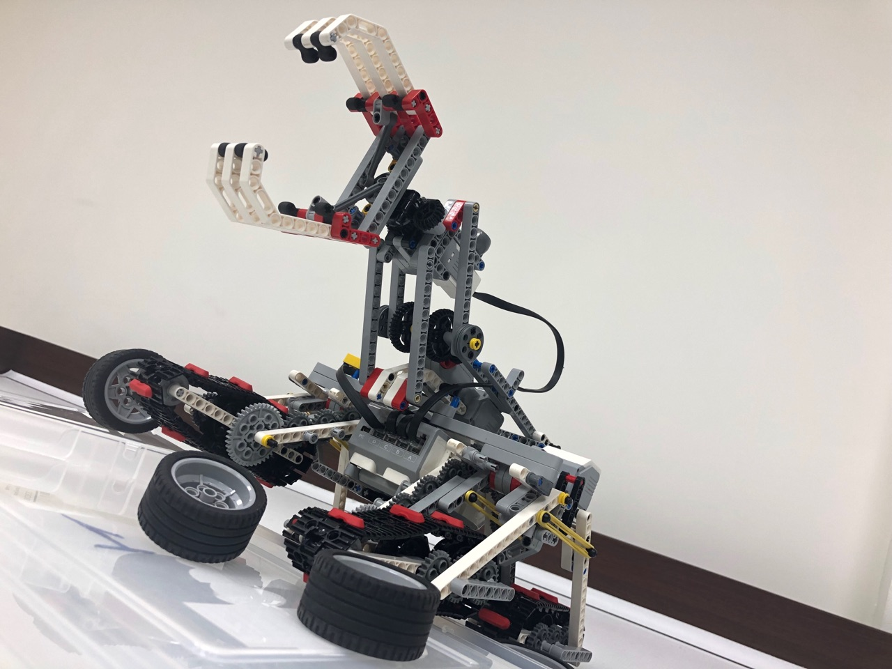
Особенности системы управления мобильностью:
3. Робот имеет полный привод, что способствует преодолению любых препятствий с большей скоростью и надежностью.

Slide 5
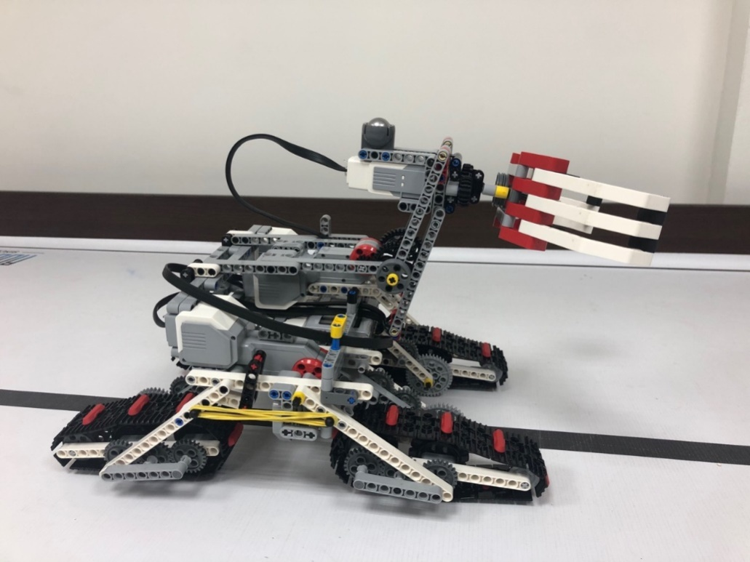
Особенности конструкции робота:
1. Центр тяжести робота находится низко, что помогает роботу ездить по лестнице и наклонной в 30 градусов, не переворачиваясь. В роботе используется зубчатая передача с передаточным числом примерно 1/1.8 для вращения четырех гусениц с помощью двух моторов.

Slide 6
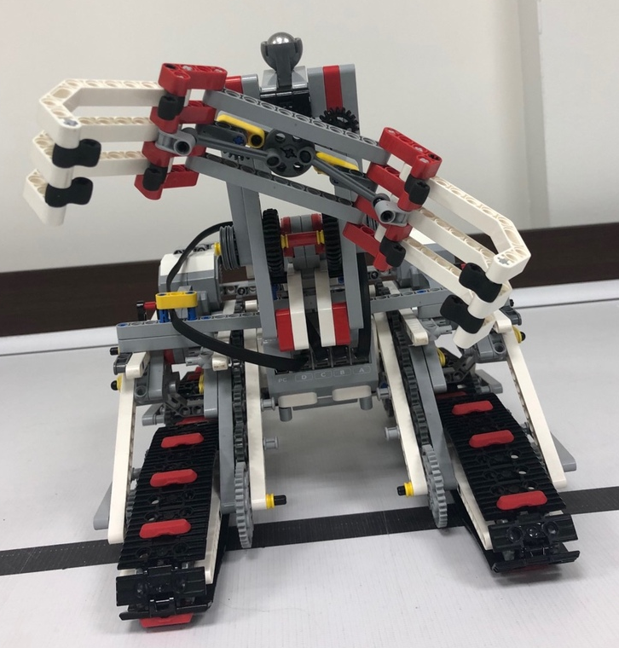
Особенности конструкции робота:
2. Захватный механизм крепится к роботу спереди, выдаваясь вперед так, чтобы иметь возможность опускаться и подниматься.

Slide 7
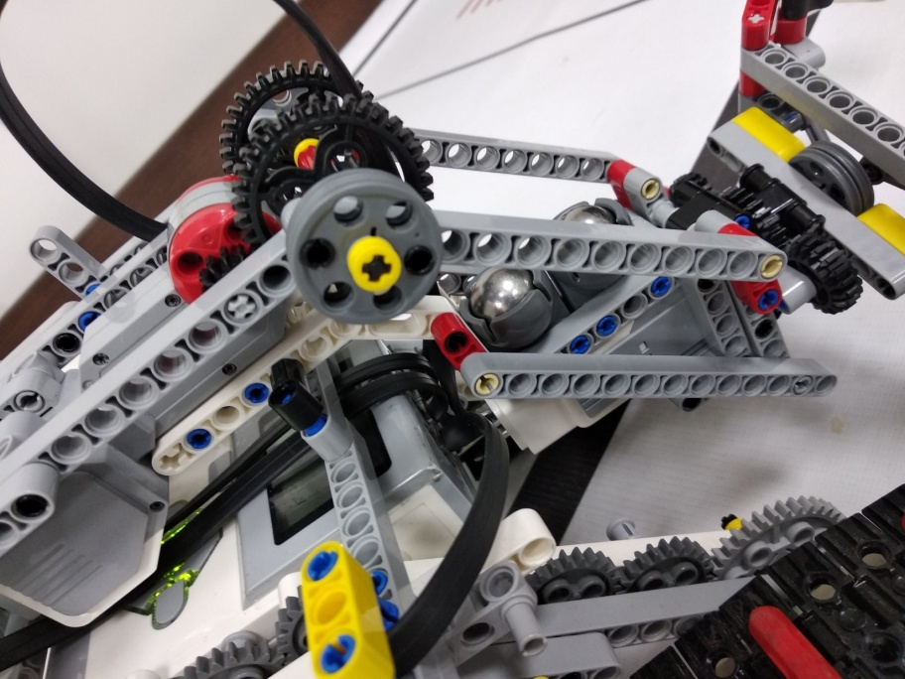
Особенности системы работы с объектами:
1. Подъемное устройство состоит из двух параллельных балок, образующих стрелу, одна из которых двигается с помощью мотора, а другая поддерживает захватное устройство в горизонтальном положении.

Slide 8
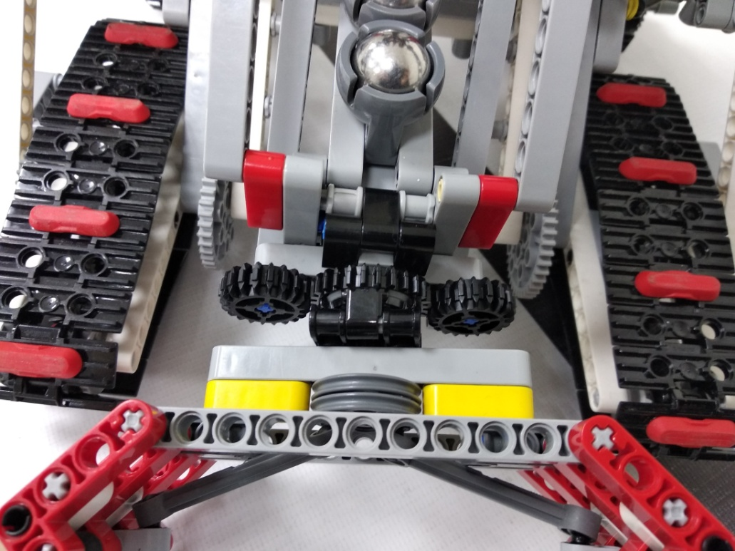
Особенности системы работы с объектами:
2. Захватное устройство способно захватывать объект, после чего при помощи блокировки зубчатых колес вращать его, если это требуется. Таким образом, система управления объектами способна захватывать и поднимать маяки и вращать трубы.

Slide 9
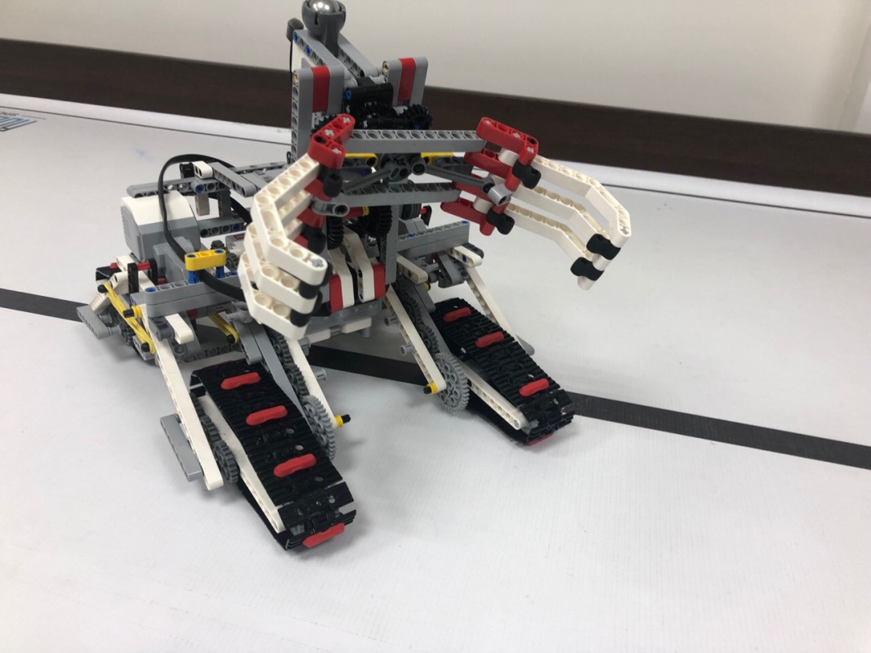
Ролик, демонстрирующий озможности робота в езде по пересеченной местности и работе с объектами
https://youtu.be/nXJfYAN4vsQ

Slide 10
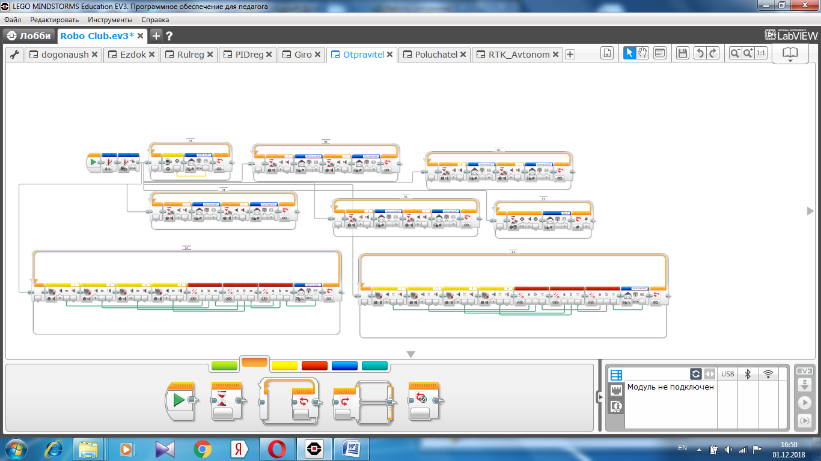
Код программного блока-пульта управления робота

